Slide 1

Республика Крым

Slide 2
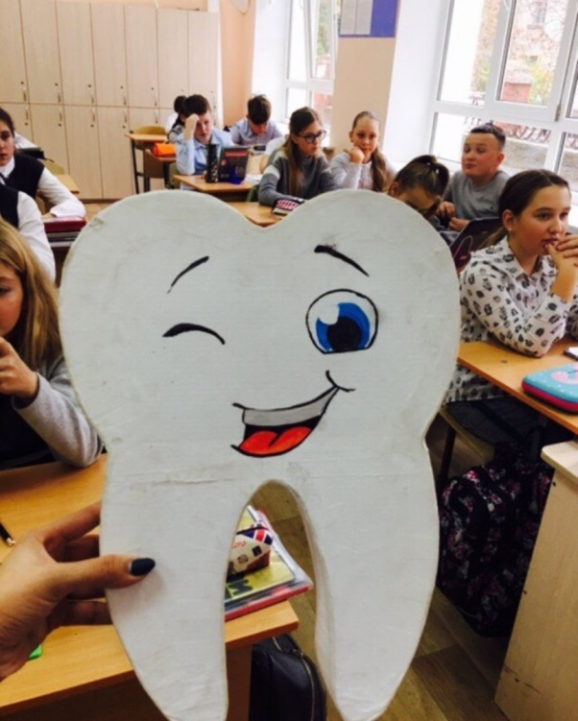
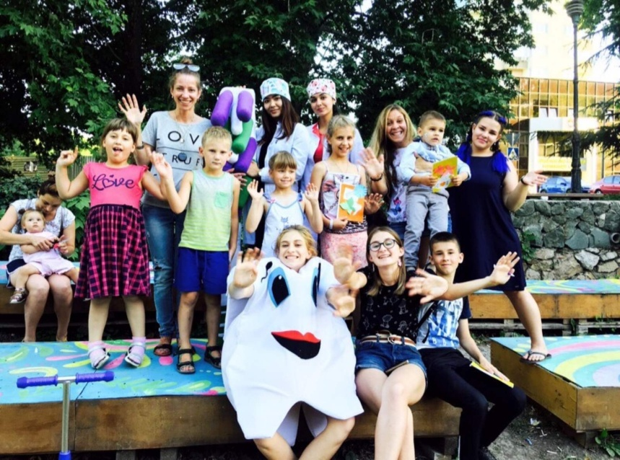
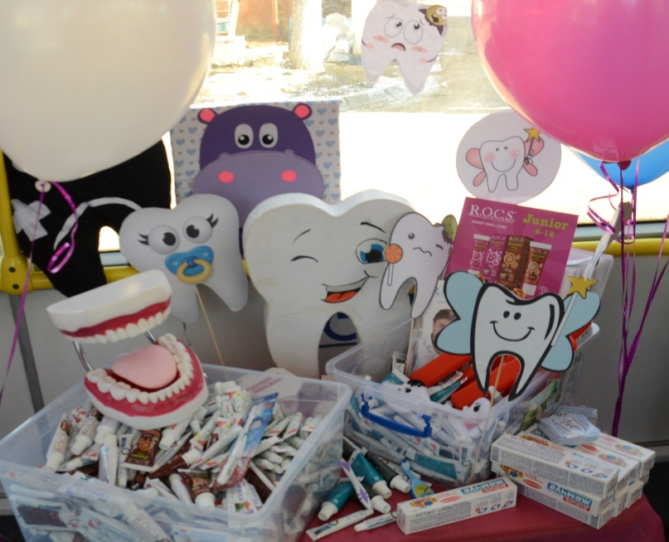

Цель проекта:
Профилактика стоматологический заболеваний, пропаганда здорового образа жизни ,повышение гигиены полости рта, снижения уровня дентофобии среди населения с особым вниманием к отдельным социальным группам (приюты, интернаты, детские дома, малоимущие семьи).

Slide 3
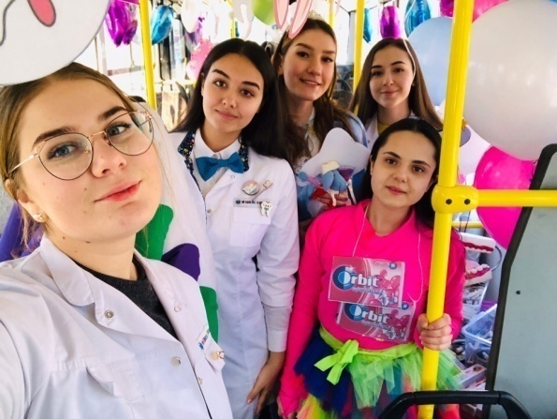
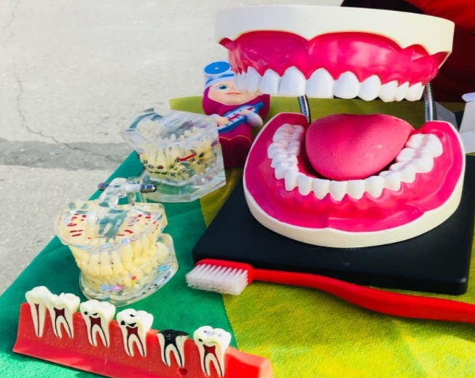
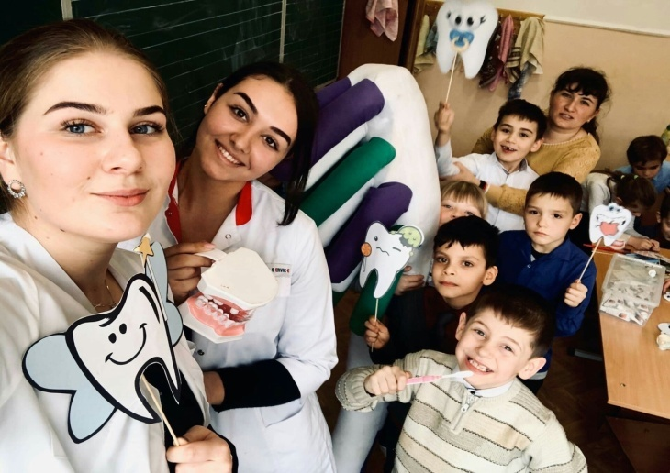
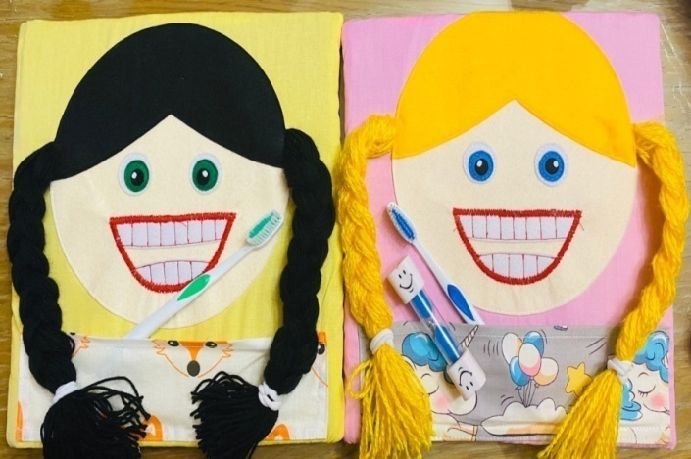
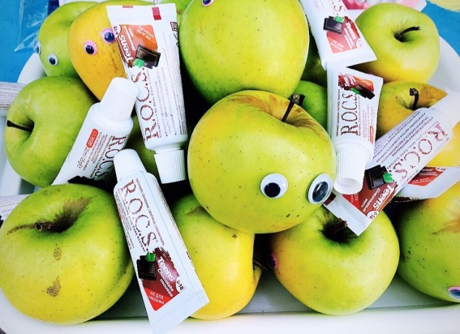
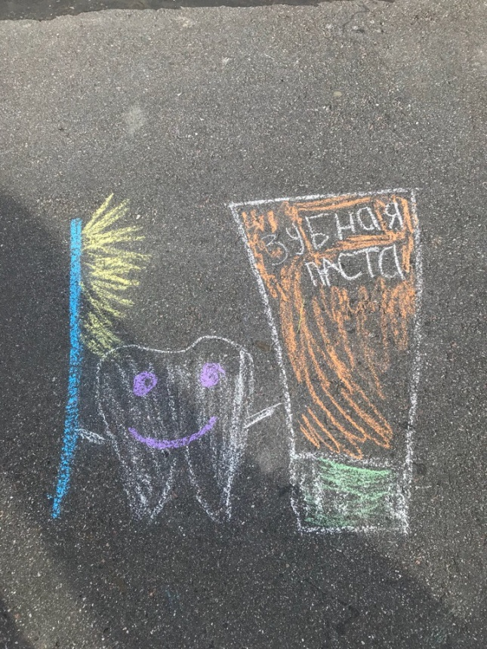
«Доставка здоровый улыбок-кариеса нет»
- это полноценная профилактическая программа стоматологического здоровья

Slide 4
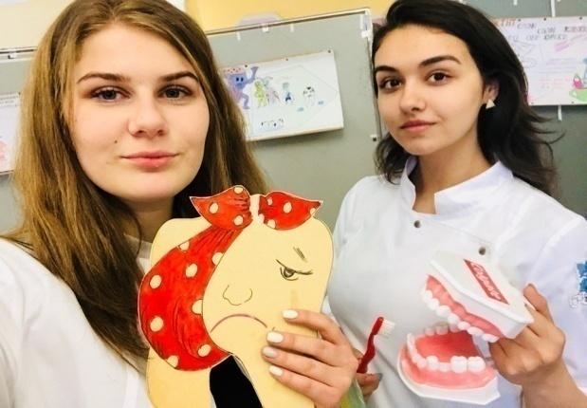
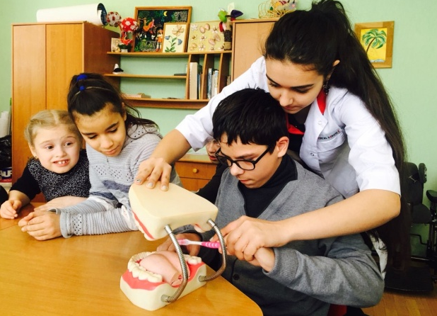
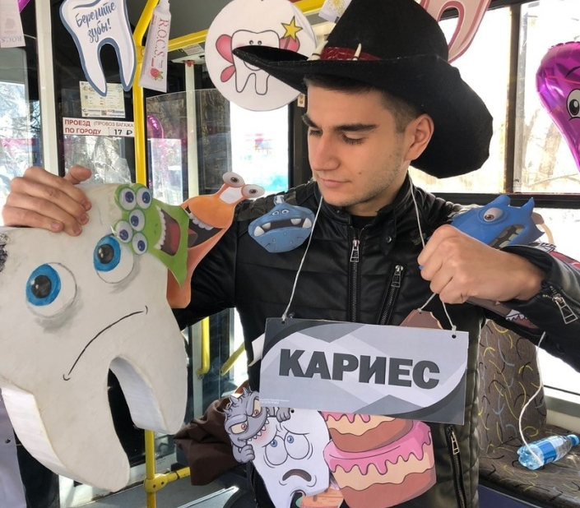
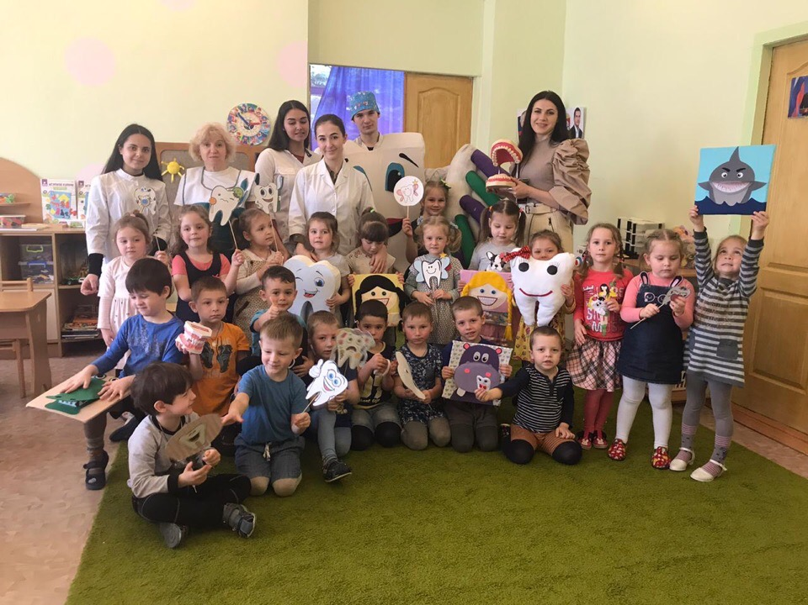
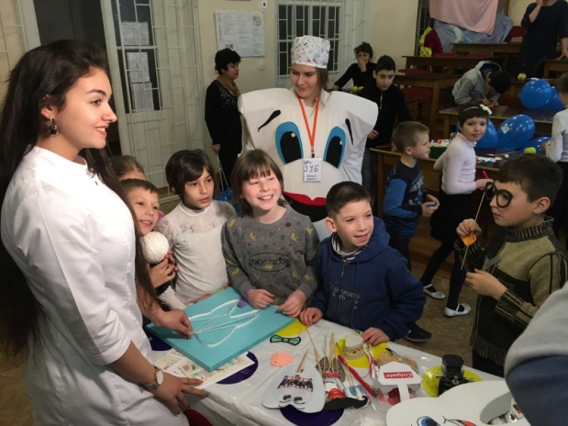
Актуальность проекта:
Кариес самое распространенное заболевание человека. По данным разных авторов от 70 до 90% детей России и около 80% подростков имеют кариозные полости, а 95% взрослого населения имеют запломбированные зубы. Распространенность кариеса в Крыму у детей в среднем составляет 78%.

Slide 5
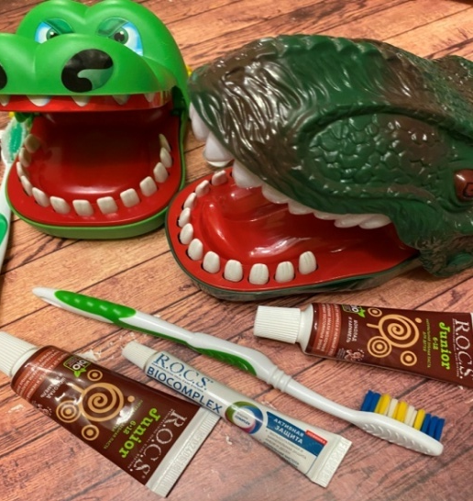
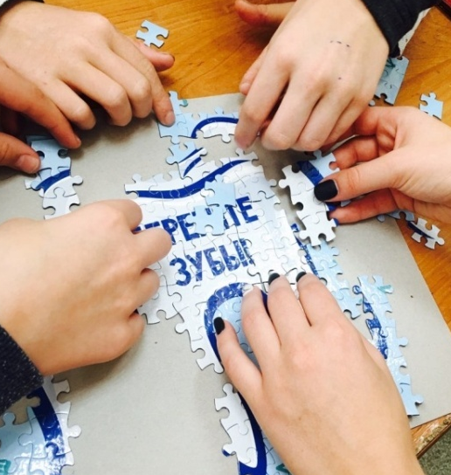
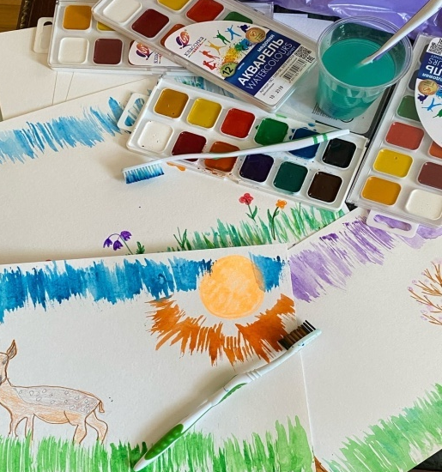
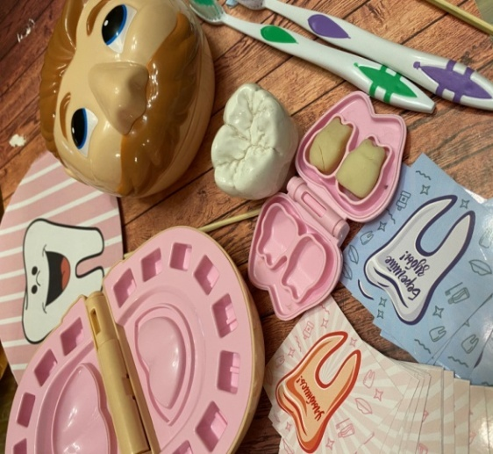
Уникальность проекта
1.Комплексный подход к проблеме формирования
дентокультуры населения, который основывается на знаниях
и понимании детской психологии, их качественном использовании
на практике.
2.Проведение мероприятий с учетом трех типов психологического
восприятия информации: аудиальный, визуальный,
кинестетический.
3.Нестандартные модели обучения, уникальная программа,
авторские методические разработки наглядных пособий
(тематических настольных игр, пазлов, муляжей, макетов).

Slide 6
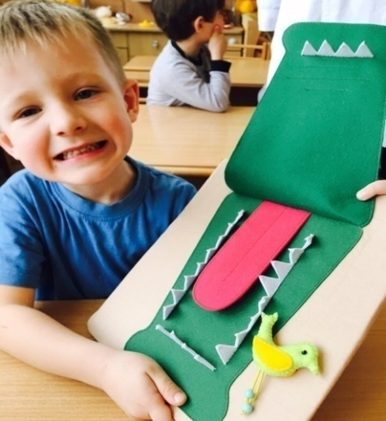
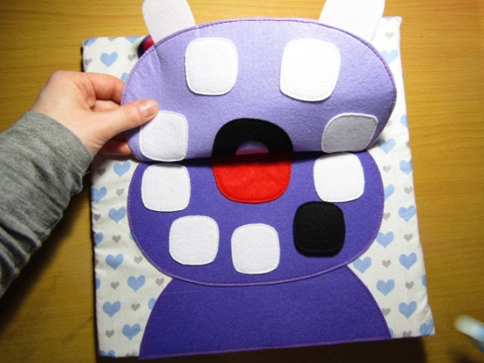
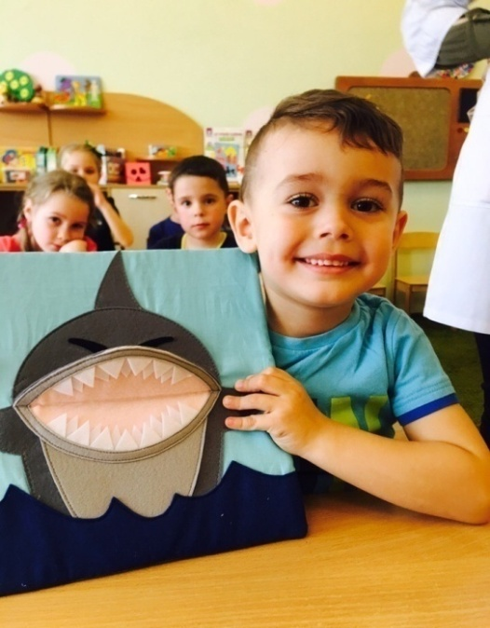
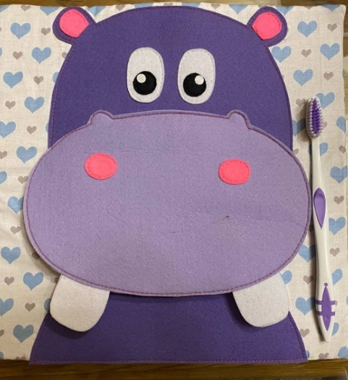

4. Проведение в рамках занятий наглядных экспериментов для повышения мотивации к соблюдению гигиены полости рта.
5.Интерактивная форма, организация работы в интернатах, приютах, детских домах (в виду отсутствия родительского внимания и контроля за правильностью гигиены полости рта)
6.Специальная программа для проведения дистанционных онлайн занятий с другими регионами РФ.

Slide 7
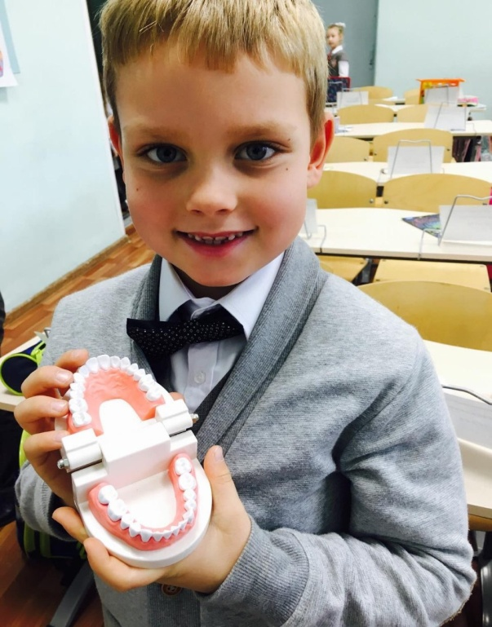
Социальный эффект
– дети стали лучше следить за гигиеной полости рта
(по словам родителей, учителей, воспитателей);
– формируется мотивация и энтузиазм к ЗОЖ;
– формируются полезные привычки;
– устраняются вредные привычки;
– снизился уровень дентофобии;
– улыбка стала признаком не только здоровых
зубов, но и здорового отношения к походу в
стоматологическую клинику.
– яркие нестандартные мероприятия способствовали
раскрепощению и реализации творческих способностей;
– количество друзей проекта возросло в разы.

Slide 8
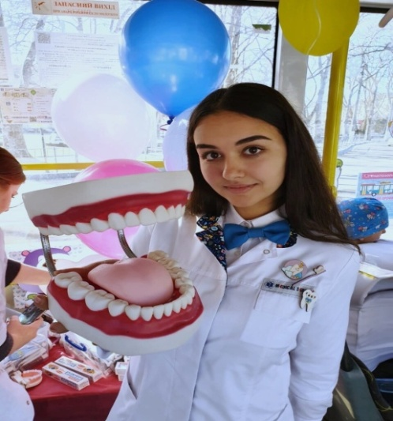
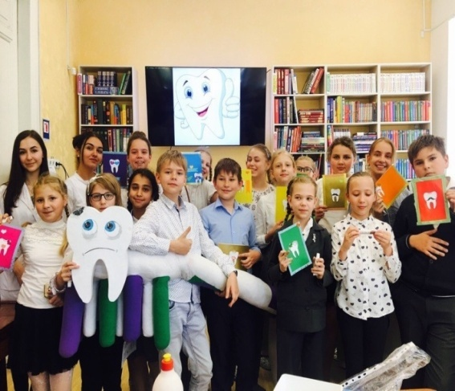
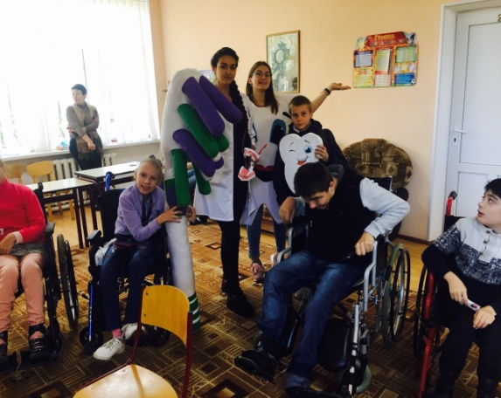
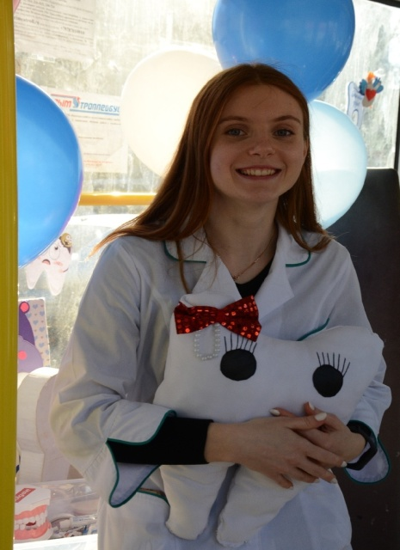
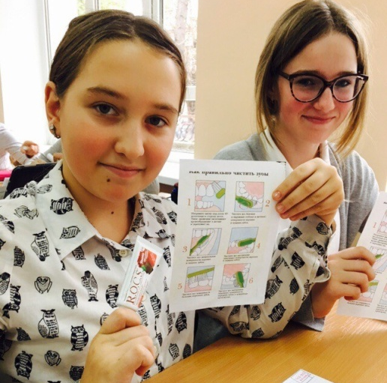
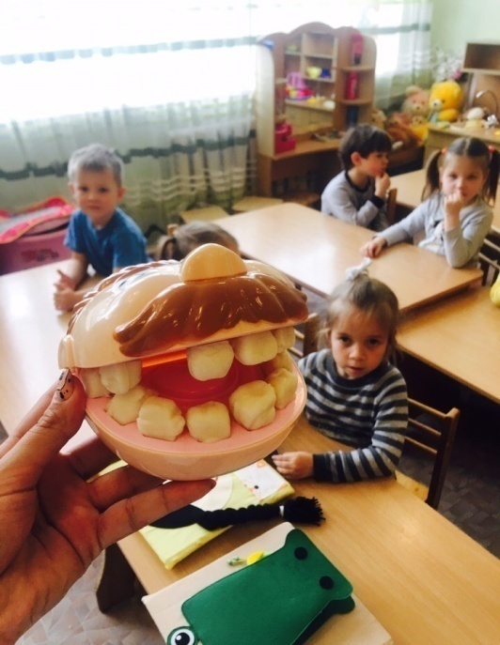
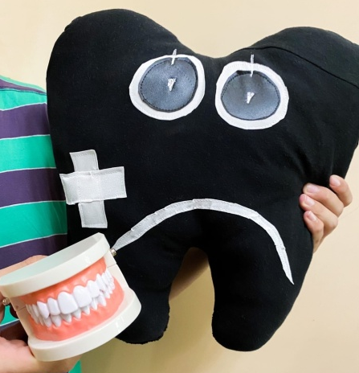
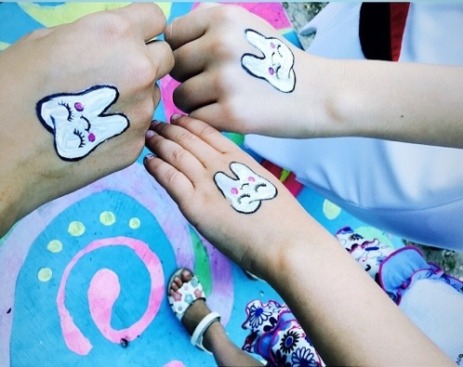
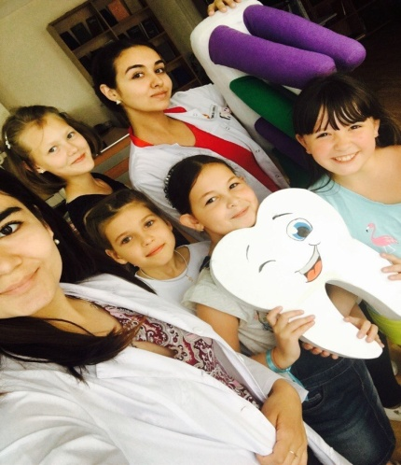
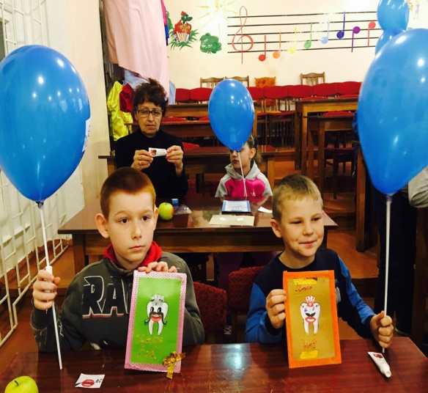
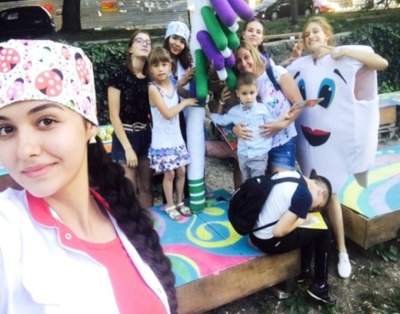
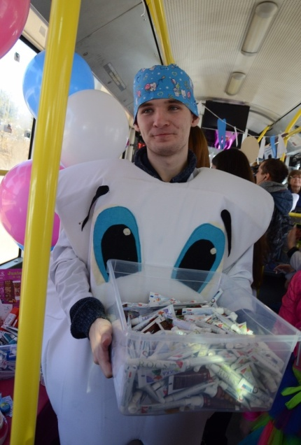

Slide 9



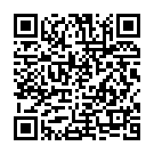

Спасибо за внимание!
Будьте Здоровы!
Руководитель проекта Кауд Амира
Присоединяйтесь к нам!
#Кариесанет #Доставказдоровыхулыбок #ВолонтёрыДобра

